Slide 1

ARIMA 모델 설계

Slide 2
ARIMA model
파이썬에선 from statsmodels.tsa.arima_model import ARIMA로 호출
ARIMA(data, order, freq)
order = (p, d, q), arima 모델은 p, d, q에 의해 구체화 됨
p = AR모형의 Lag를 의미
q = MA모형의 Lag를 의미
d = 차분 횟수
d = 0 이면, ARMA(p, q)모형이라 부르고 정상성이 만족하는 형태
p = 0 이면, IMA(d, q) 모형이라 부르고 d번 차분을 하면 MA(q)룰 만족하는 모형
q = 0 이면, ARI(p, d) 모형이라 부르고 d번 차분하면 시계열이 AR(p) 모형을 따르게 됨

Slide 3
ACF, PACF
ACF : 자기상관계수, AutoCorrelation Function 으로 Lag에 따른 관측치들 사이의 관련성을 측정하는 함수
PACF : 편(부분) 자기 상관 계수, Partial ACF로서 k이외의 모든 다른 시점 관측치의 영향력을 배제하고 두 관측치의 관련성을 측정하는 함수
모델 적합성의 가장 큰 증거는 ACF가 점차 감소하는 모습을 띄는 것
확률과정 | AR(p) | MA(q) | ARMA(p, q)
ACF | 지수적으로 감소하거나 소멸하는 사인함수 형태 | 시차 q이후에는 0으로의 절단 형태 | 시차(p-q)이후에는 지수적으로 감소하거나 소멸하는 사인함수 형태
PACF | 시차 p이후에는 0으로의 형태 | 지수적으로 감소하거나 소멸하는 사인함수 형태 | 시차(p-q)이후에는 지수적으로 감소하거나 소멸하는 사인함수 형태
4. 시계열 데이터가 AR의 특성을 띄는 경우, ACF는 천천히 감소하고 PACF는 처음 시차를 제외하고 급격히 감소

Slide 4
ACF, PACF
5. 급격히 감소하는 시차를 각 AR과 MA 모형의 모수(p, q)로 사용할 수 있음
6. 일반적으로 p < 3, q < 3 으로 선택하는 것이 이상정
-> 모형의 개수가 증가하면 예측 모형이 복잡해질 뿐만 아니라 추정의 효율성도 떨어진다고 함
7. 또한, p + q < 2, p*q = 0 인 값들을 많이 사용함
8. 차분 d의 경우 정상성을 만족시키는 만큼 차분해주면 됨
9. ARIMA 모수에 따른 모델
ARIMA (0, 0, 0) : 백색잡음 모델
ARIMA (0, 1, 0) : 0이 아닌 상수로 구성된 표류가 있는 확률 보행
ARIMA (0, 1, 1) : 지수평활모델
ARIMA (0, 2, 2) : 홀트의 선형 모델

Slide 5
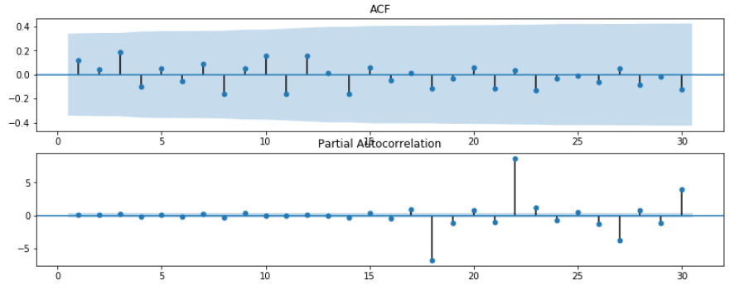
ACF, PACF
가지고 있는 데이터로 ACF, PACF 보기
store_id = 0

Slide 6
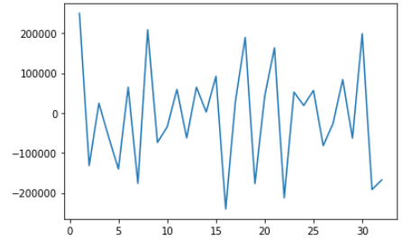
ACF, PACF
가지고있는 데이터로 d(diff) 보기
store_id = 0

Slide 7
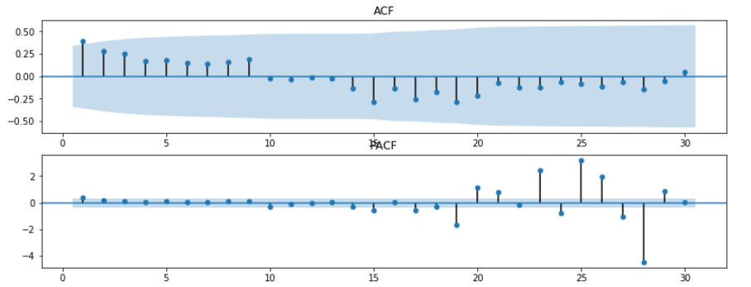
ACF, PACF
가지고 있는 데이터로 ACF, PACF 보기
store_id = 1

Slide 8
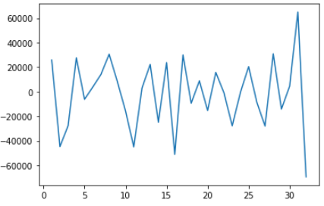
ACF, PACF
가지고있는 데이터로 d(diff) 보기
store_id = 1

Slide 9
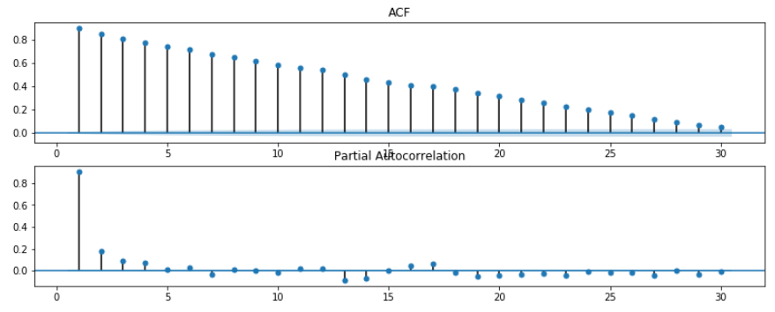
ACF, PACF
가지고 있는 데이터로 ACF, PACF 보기
전체 상점

Slide 10
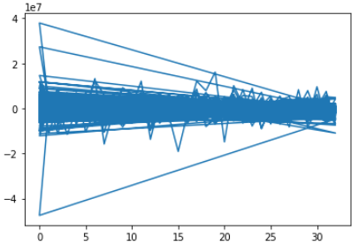
ACF, PACF
가지고있는 데이터로 d(diff) 보기
전체 상점

Slide 11
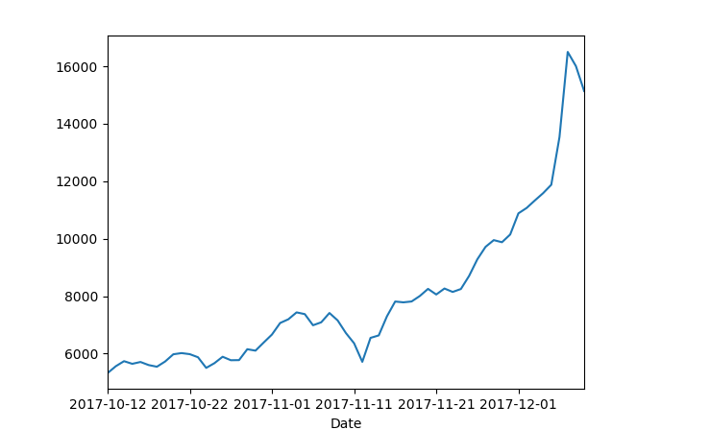
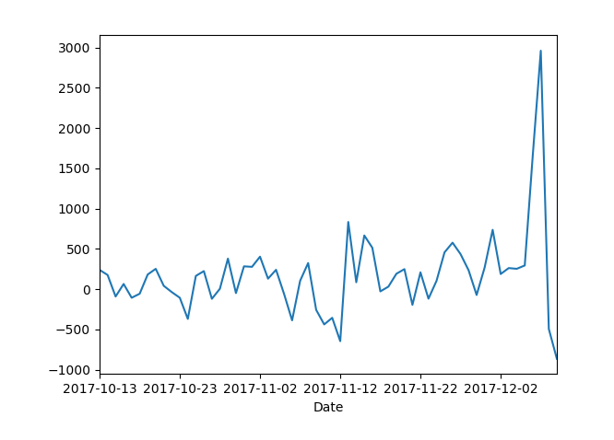
ARIMA model 설계
차분 전 차분 후

Slide 12
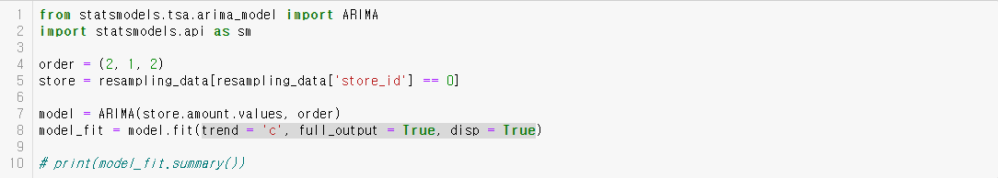

ARIMA model 설계
ACF, PACF를 통해 arima 모수 결정
실행 결과

Slide 13
Thank You

